Slide 1
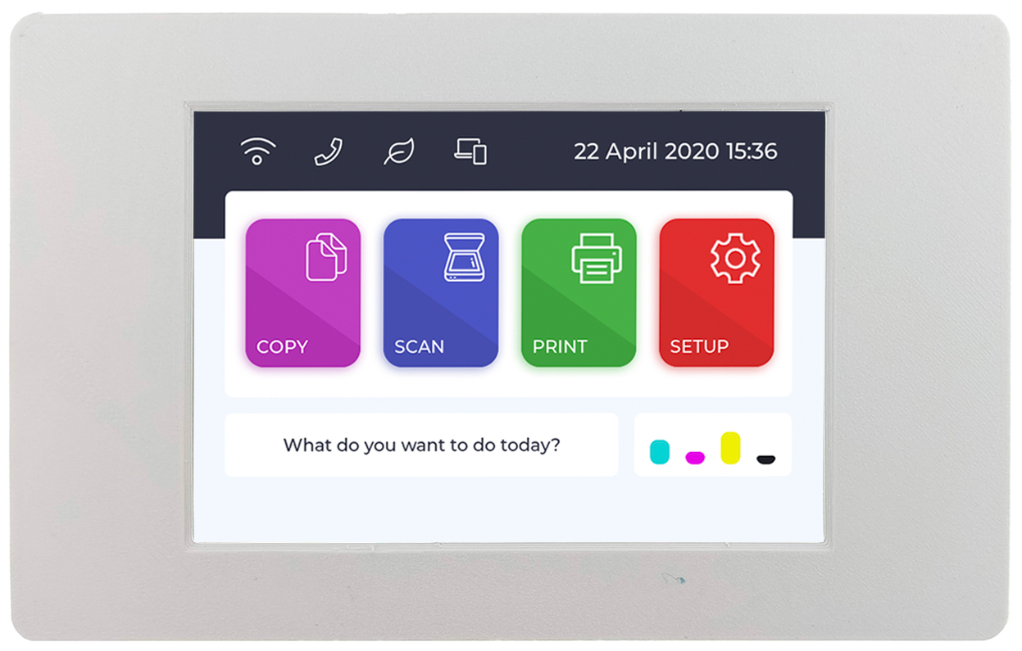
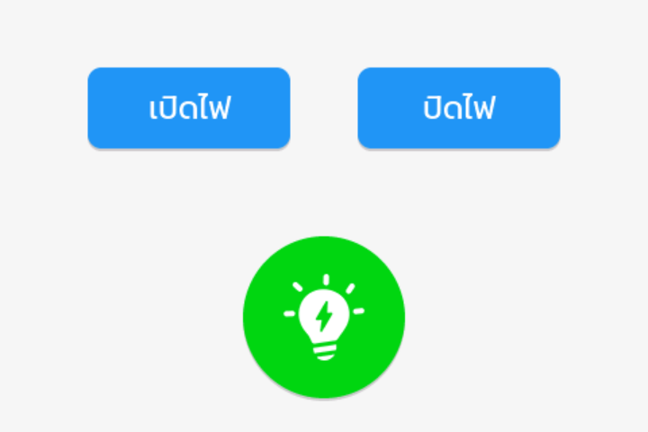

การใช้งานปุ่มกด (Button)
ปุ่มกด, ปุ่ม Toggle, Event Clicked

Slide 2
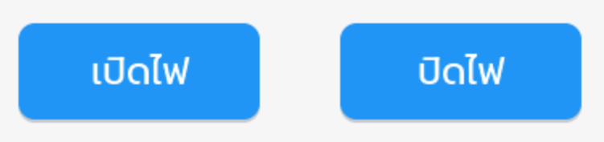
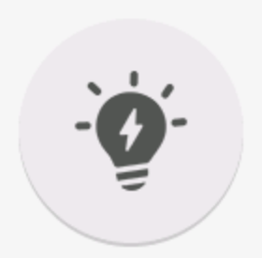

รูปแบบปุ่ม
1
2
ปุ่มปกติ
ปุ่ม Toggle
Event: LV_EVENT_CLICKED
State:
LV_STATE_DEFAULT
LV_STATE_PRESSED
Flags: LV_OBJ_FLAG_CHECKABLE
Event: LV_EVENT_VALUE_CHANGED
State:
LV_STATE_DEFAULT
LV_STATE_PRESSED
LV_STATE_CHECKED

Slide 3
การเขียนโปรแกรมจัดการ Event
ปุ่มปกติ
lv_obj_add_event_cb(ui_btn1, [](lv_event_t * e) { // เมื่อกดปุ่ม ui_btn1
Serial.println("Click !"); // แสดงข้อความใน Serial Monitor
}, LV_EVENT_CLICKED, NULL);
ปุ่ม Toggle
lv_obj_add_event_cb(ui_led_switch, [](lv_event_t * e) { // เมื่อกดปุ่ม ui_led_switch
if (lv_obj_has_state(ui_led_switch, LV_STATE_CHECKED)) { // อยู่ใน State CHECKED หรือไม่ ถ้าใช่ให้...
digitalWrite(LED_Y_PIN, LOW); // เปิด LED Y
} else {
digitalWrite(LED_Y_PIN, HIGH); // ปิด LED Y
}
}, LV_EVENT_VALUE_CHANGED, NULL);

Slide 4





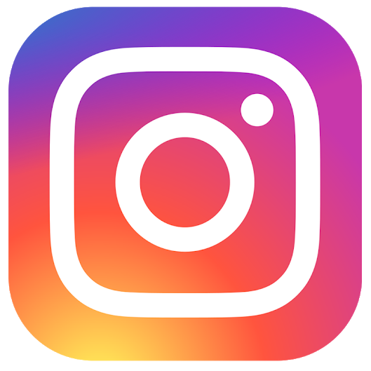
ติดต่อสอบถามเพิ่มเติม
www.ArtronShop.co.th
contact@atronshop.co.th
@artronshop
ArtronShop

